Slide 1

Ôn bài cũ
Thế nào là từ đồng âm? Nêu ví dụ về từ đồng âm.

Slide 2

Luyện từ và câu
Mở rộng vốn từ: Hữu nghị - Hợp tác

Slide 3
Bài tập 1: Xếp những từ có tiếng hữu cho dưới đây thành hai nhóm a và b:
hữu nghị,
hữu hiệu,
chiến hữu,
hữu tình,
thân hữu,
hữu ích,
hữu hảo,
bằng hữu,
bạn hữu,
hữu dụng.
a) Hữu có nghĩa là “bạn bè”
b) Hữu có nghĩa là “có”
M: hữu nghị
M: hữu ích
Notes:
Để xếp được các từ trên vào 2 nhóm thì chúng ta cần hiểu nghĩa của các từ trên, sau khi hiểu nghĩa của các từ trên thì ta mới xếp được vào 2 nhóm từ
Hữu có nghĩa là ”bạn bè”: …
Hữu có nghĩa là “có: … chúng ta có thể sử dụng từ điển để tra nghĩa của từ
- Yêu cầu HS làm bài theo nhóm 4

Slide 4
Bài tập 1: Xếp những từ có tiếng hữu cho dưới đây thành hai nhóm a và b:
a) Hữu có nghĩa là “bạn bè”
b) Hữu có nghĩa là “có”
M: hữu nghị
M: hữu ích
chiến hữu,
hữu hiệu,
thân hữu,
hữu tình,
bằng hữu,
hữu ích,
bạn hữu,
hữu dụng.
hữu hảo.
Notes:
Chữa bài: (1 nhóm trình bày vào bảng nhóm)
+ Vì sao từ bạn hữu lại xếp vào nhóm a?
+ Con xếp từ hữu dụng vào nhóm b là vì sao?
+ Những từ chứa tiếng hữu thuộc nhóm a thuộc loại từ nào chúng mình đã học? Vì sao cho rằng đây là những từ đồng nghĩa?
+ Đưa từ bạn hữu – hữu dụng:
Hỏi: Hai từ này thuộc loại từ gì đã học? Vì sao? -> từ đồng âm
Mở rộng: Đưa tranh phong cảnh và cho HS nêu tranh vẽ gì? Để HS nhận ra được từ hữu tình

Slide 5

Notes:
phong cảnh hữu tình

Slide 6

Bài tập 2: Xếp những từ có tiếng hợp cho dưới đây thành hai nhóm a và b:
hợp tình, hợp tác, phù hợp, hợp thời, hợp lệ, hợp nhất, hợp pháp, hợp lực, hợp lí, thích hợp.
a) Hợp có nghĩa là “gộp lại” (thành lớn hơn)
b) Hợp có nghĩa là “đúng với yêu cầu, đòi hỏi… nào đó”
M: hợp tác
M: thích hợp
Notes:
Cũng giống như BT tập 1 chúng mình cần hiểu nghĩa … thông qua một trò chơi:
+ Giải thích nghĩa của từ hợp thời, hợp nhất

Slide 7
TRÒ CHƠI
Ô SỐ BÍ ẨN
Dưới mỗi ô số có một từ mà mỗi từ đều có 2 tiếng, trong đó có tiếng hợp. Hãy chọn ô số và đọc nghĩa của từ dưới ô số đó, suy nghĩ và nêu từ.
hợp tình
Thỏa đáng
với tình cảm
hoặc lí lẽ .
1
hợp lí
Đúng lẽ phải,
phù hợp với
lôgic
của sự vật.
2
thích hợp
Phù hợp và đáp
ứng tốt với
yêu cầu.
3
hợp lệ
Đúng như
quy định.
4
hợp thời
Đúng lúc, phù
hợp với một
thời điểm
nhất định.
5
hợp nhất
Gộp lại thành
một tổ chức
duy nhất.
6
hợp lực
Cùng góp sức
vào để làm
việc gì.
7
hợp pháp
Đúng với
pháp luật.
8
hợp tác
Chung sức,
trợ giúp qua
lại với nhau.
9
phù hợp
Hòa hợp
tương đồng
với nhau.
10
Notes:
1. hợp tình
2. hợp lí
3. thích hợp
4. hợp lệ
5. hợp thời
6. hợp nhất
7. hợp lực
8. hợp pháp
9. hợp tác
10. phù hợp

Slide 8
Bài tập 2: Xếp những từ có tiếng hợp cho dưới đây thành hai nhóm a và b:
hợp tình, hợp tác, phù hợp, hợp thời, hợp lệ, hợp nhất, hợp pháp, hợp lực, hợp lí, thích hợp.
a) Hợp có nghĩa là “gộp lại” (thành lớn hơn)
b) Hợp có nghĩa là “đúng với yêu cầu, đòi hỏi… nào đó”
M: hợp tác
M: thích hợp
hợp tình, phù hợp, hợp thời, hợp lệ, hợp pháp, hợp lí.
hợp nhất, hợp lực.
Notes:
+ Những từ hợp tác, hợp nhất, hợp thời thuộc từ loại nào? Đồng nghĩa
+ Qua 2 BT trên những từ chúng mình vừa tìm hiểu của 2 nhóm trên thuộc chủ đề gì?
GV đưa các hình ảnh về mở rộng quan hệ hữu nghị - hợp tác.

Slide 9
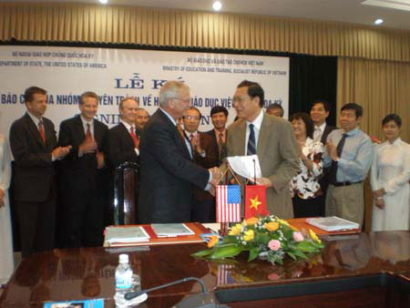
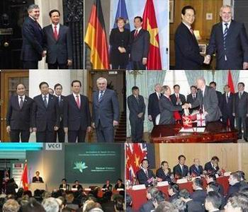

Slide 10

Bài tập 3: Đặt một câu với một từ ở bài tập 1 và một câu với một từ ở bài tập 2:
Ví dụ:
– Chim sâu là loài chim hữu ích. – Cách chữa trị bệnh này rất hữu hiệu. – Bác Hồ là người có công hợp nhất ba đảng thành Đảng Cộng sản Việt Nam. – Tôi thấy cách giải quyết của bác là hợp tình, hợp lý.
Notes:
Khi đặt câu cần lưu ý gì?

Slide 11

Bài tập 4: Đặt một câu với một trong những thành ngữ dưới đây:
a) Bốn biển một nhà.
b) Kề vai sát cánh.
c) Chung lưng đấu sức.
Ví dụ:
- Họ đã cùng kề vai sát cánh bên nhau trong những giờ phút ác liệt nhất của trận đấu. - Tất cả thiếu nhi trên toàn thế giới đều là anh em bốn biển một nhà.
Notes:
- Bốn biển một nhà: ng ở khắp nơi đoàn kết như người trong một gia đình, thống nhất về 1 mối
- Kề vai sát cánh: Sự đồng tâm, hợp lực, cùng chia sẻ gian nan giữa những người cùng chung sức gánh vác một cv quan trọng.
- Chung lưng đấu sức: tương tự kề vai sát cánh
Các thành ngữ bốn biển một nhà, chung lưng … nói lên truyền thống gì của dân tộc ta ? truyền thống đoàn kết
Trong lớp mình những bạn nào đã có tinh thần đoàn kết giúp đỡ nhau trong học tập cũng như thi đua có nề nếp lớp tốt ?

